Slide 1

元旦晚会
欢迎新同学

Slide 2
晚会节目单
开场舞
小品：同桌的你
魔术表演
歌曲演唱：荷塘月色
游戏：你来比，我来猜
结束歌曲：难忘今宵

Slide 3
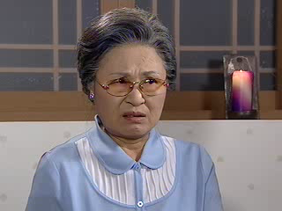
舞蹈表演

Slide 4
小品
同桌的你

Slide 5
魔术表演
直立的纱巾、无源之水

Slide 6
歌曲演唱
荷塘月色

Slide 7
你来比，我来猜

Slide 8
难忘今宵
难忘今宵
难忘今宵
难忘今宵
难忘今宵
无论天涯
无论天涯
与海角
与海角
神州万里同怀报
神州万里同怀报
共祝愿祖国好
共祝愿祖国好
祖国好
祖国好
共祝愿
共祝愿
祖国好
祖国好
共祝愿
共祝愿
祖国好
祖国好

